Slide 1
Empirische Forschungsmethoden II-2
no need to p – Umgang mit nicht-signifikanten Ergebnissen
Notes:
Anschließend ist eine 30-minütige Lehrprobe zur „ “
zu erbringen. Daran schließt sich ein kurzes Gespräch mit den Studierenden
an (ca. 5 Minuten), während die Kommission Sie im Nebenraum zu einem 30-
minütiges Gespräch erwartet.
Herzlich willkommen zur Einführung in die Vorlesung Pädagogische Psychologie des Lehrens und Lernens
im Psychologischen Teil des Erziehungswissenschaftlichen Studiums im Lehramt.
Sie möchten Lehrerinnen und Lehrer werden. In dieser Vorlesung werden wir uns über sechs Vorlesungen hinweg mit der pädagogischen Psychologie des Lehrens und Lernens beschäftigen.
Heute stellen ich Ihnen als erstes vor, welche Inhalte wir in den sechs Vorlesungen behandeln werden.
Um Ihnen einen Überblick über die Inhalte zu geben...

Slide 2
Auf geht’s! Wir...
...(1) erkunden das Problem nicht-signifikanter p-Werte,
...und (2) was ein (nicht-signifikanter) p-Wert wirklich bedeutet,
...um (3) 6 Optionen abzuleiten, wie wir mit nicht-signifikanten Ergebnissen umgehen können (und diese informativ machen)
Notes:
Welcome!
Let's imagine a researcher trialing two different teaching methods for a difficult topic.
The researcher assigns...
Lesson plan:
Intro problem + "Quiz" 2 (problem) + 3 (answering) + 5 (discussion)
Aim:

Slide 3

Abhängige Variable: Lernzugewinne (Posttest - Prätest)
Unterrichtsmethode A
Prätest
Posttest
Unterrichtsmethode B
Prätest
Posttest
Was ist deine Interpretation?
Bearbeite die Aufgabe auf Qualtrics.
https://descil.eu.qualtrics.com/jfe/form/SV_6Jv15HjvkAFpRYy
Notes:
...100 students randomly either to receive teaching method A, or teaching method B.
Before and after undergoing the instruction, there are pre- and posttests assessing students' knowledge about the topic.
After collecting the data, the researcher wants to know whether the two teaching methods are effective.
They decide to conduct two dependent t-tests to examine whether learning occurred within each of the two samples.
In the sample receiving teaching method A, the result is...
In the sample receiving teaching method B, the result is...
Given these results, what would your interpretation of these p-values be?
Please look at the sheet in front of you and answer the two questions on the sheet. You have 3 minutes.

Slide 4
t(49) = 3.43, p = .001
Unterrichtsmethode A
Prätest
Posttest
t(49) = 0.64, p = .524
Unterrichtsmethode B
Prätest
Posttest
Was ist deine Interpretation?
Bearbeite die Aufgabe auf Qualtrics.
Notes:
...100 students randomly either to receive teaching method A, or teaching method B.
Before and after undergoing the instruction, there are pre- and posttests assessing students' knowledge about the topic.
After collecting the data, the researcher wants to know whether the two teaching methods are effective.
They decide to conduct two dependent t-tests to examine whether learning occurred within each of the two samples.
In the sample receiving teaching method A, the result is...
In the sample receiving teaching method B, the result is...
Given these results, what would your interpretation of these p-values be?
Please look at the sheet in front of you and answer the two questions on the sheet. You have 3 minutes.

Slide 5
t(49) = 3.43, p = .001
Unterrichtsmethode A
Prätest
Posttest
Die Forscherin fand dieses Ergebnis als sie einen t-Test für abhängige Stichproben einsetzte um zu überprüfen, ob unter Unterrichtsmethode A lernen stattfindet. Notieren Sie Ihre Antworten zu den folgenden Fragen anonym auf diesem Zettel.
Wie würden Sie den p-Wert interpretieren, welche Schlussfolgerungen erlaubt dieser?
Warum? Bitte erläutern Sie Ihre Antwort unter Bezug auf die Bedeutung des p-Wertes.

Slide 6
t(49) = 0.64, p = .524
Unterrichtsmethode B
Prätest
Posttest
Die Forscherin fand dieses Ergebnis als sie einen t-Test für abhängige Stichproben einsetzte um zu überprüfen, ob unter Unterrichtsmethode B lernen stattfindet. Notieren Sie Ihre Antworten zu den folgenden Fragen anonym auf diesem Zettel.
Wie würden Sie den p-Wert interpretieren, welche Schlussfolgerungen erlaubt dieser?
Warum? Bitte erläutern Sie Ihre Antwort unter Bezug auf die Bedeutung des p-Wertes.

Slide 7
Es gab keine Lernzugewinne unter Unterrichtsmethode B
Ein nicht-signifikanter p-Wert läßt keine informativen Schlussfolgerungen zu
Die Wahrscheinlichkeit, dass der wahre Effekt 0 ist, ist p = .524
Wir können nicht ausschließen, dass die beobachteten Ergebnisse durch Zufall zustande kamen.
Notes:
Welcome!
Let's imagine a researcher trialing two different teaching methods for a difficult topic.
The researcher assigns...

Slide 8
Eine wichtige Frage ist somit aufgekommen: Was zeigt ein p-Wert eigentlich an?
Notes:
Welcome!
Let's imagine a researcher trialing two different teaching methods for a difficult topic.
The researcher assigns...

Slide 9
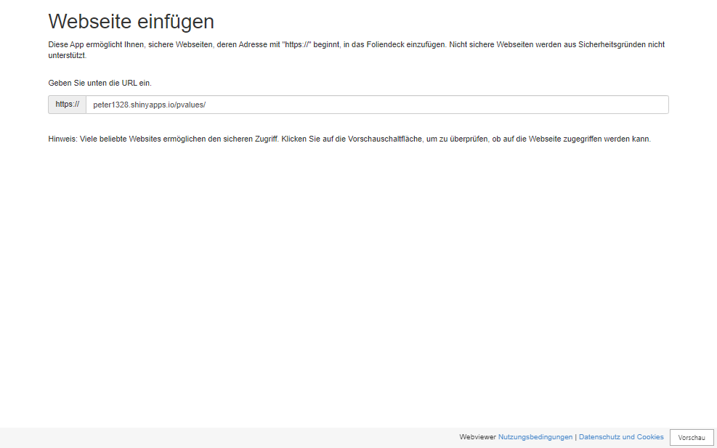
bit.ly/simplepvaluesim
Notes:
https://peter1328.shinyapps.io/pvalues/
Look at the distribution of p-values:
The amount p-values below .05 indicates how often you find a significant result,
This amount is the statistical power – the probability (long-run frequency) of obtaining significant results for the given effect size, sample size, and statistical model.
bit.ly/simplepvaluesim

Slide 10
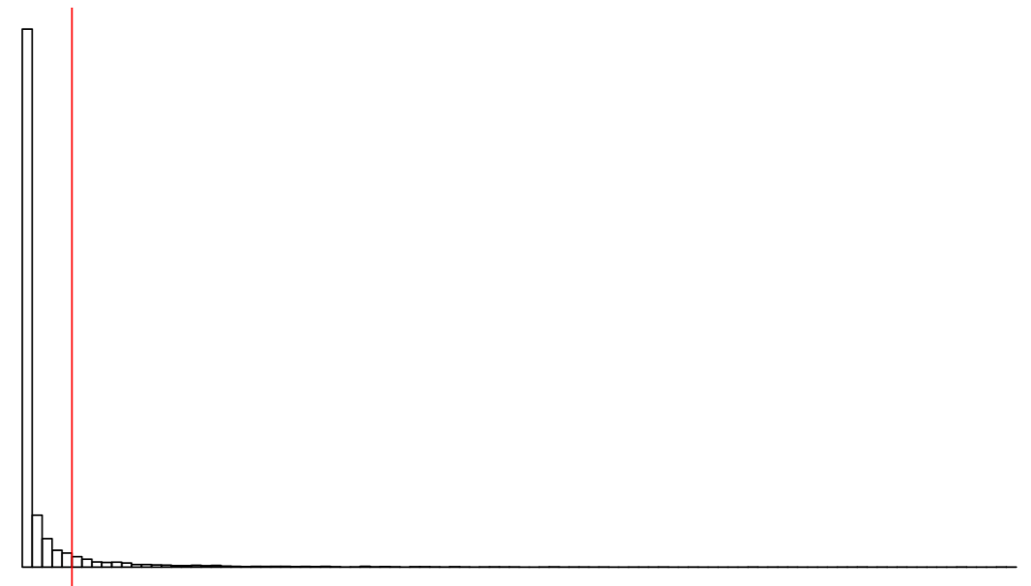
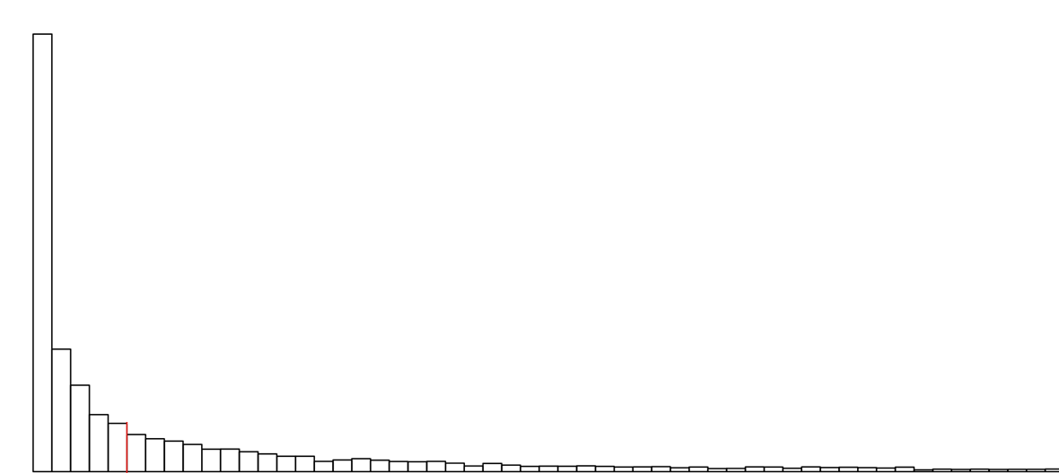
Ein p-Wert zeigt die relative Häufigkeit von Teststatistiken an, die von der H0 mindestens so stark abweichen wie die beobachtete.
...er zeigt eine hypothetische Seltenheit.
...er beschreibt keine Eigenschaft der beobachteten Daten, sondern von hypothetischen Ergebnissen.
Notes:
There is no left-skewed distribution of p-values.
/outcomes

Slide 11
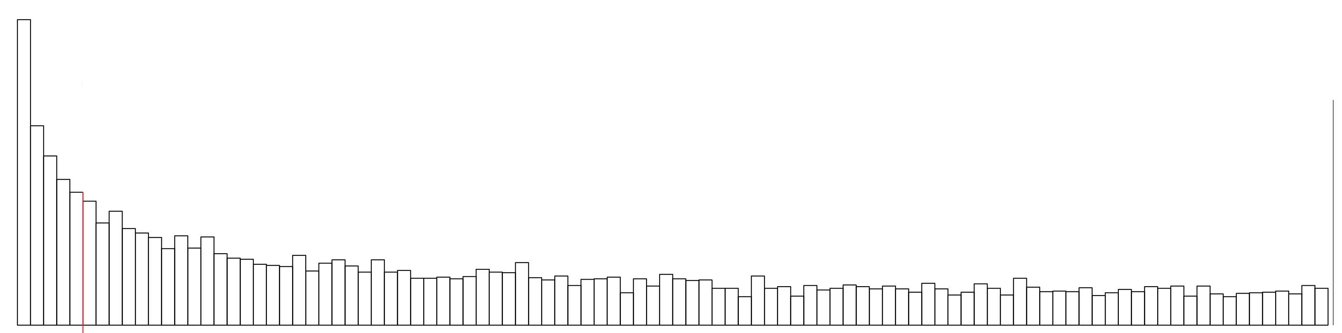
Notes:
Repeated measures t-tests are conducted and
For learning gains under teaching method A, there is a p-value below .05.
For learning gains under teaching method B, there is a p-value above .05.
The interpretation is
«Under Teaching method B there were no learning gains, teaching method A works better!
There are two common misinterpretations of p-values > .05 in this interpretation:

Slide 12
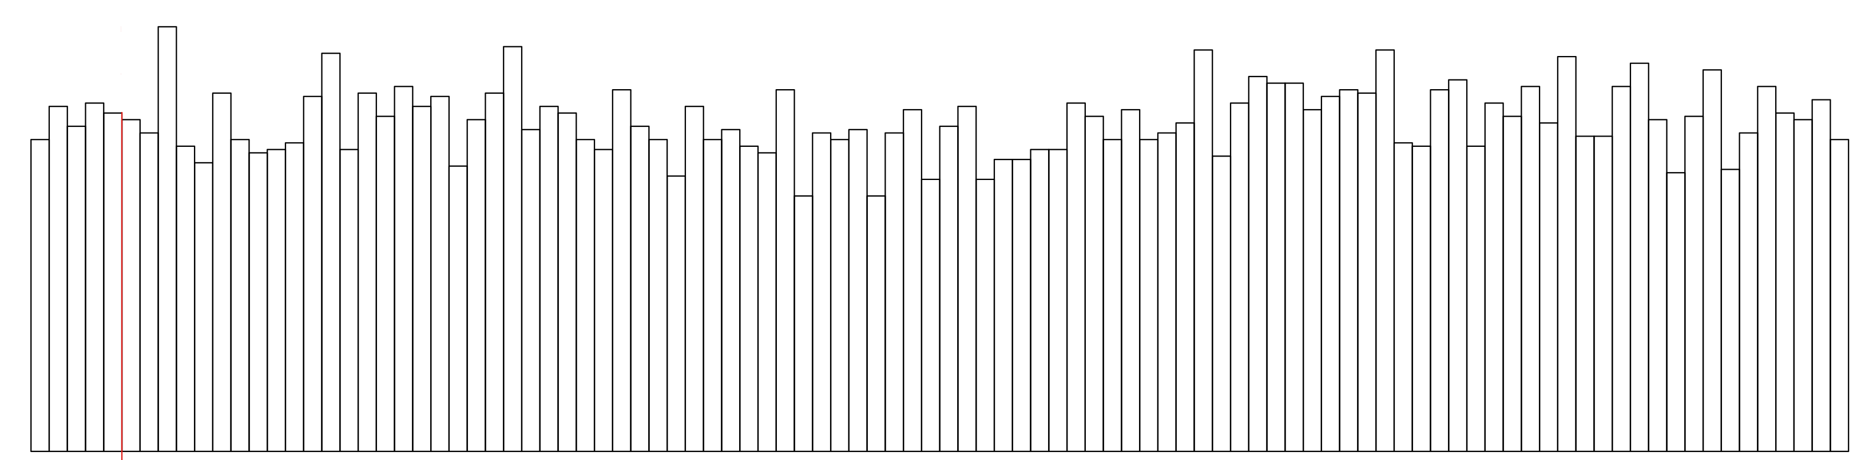
Notes:
Repeated measures t-tests are conducted and
For learning gains under teaching method A, there is a p-value below .05.
For learning gains under teaching method B, there is a p-value above .05.
The interpretation is
«Under Teaching method B there were no learning gains, teaching method A works better!
There are two common misinterpretations of p-values > .05 in this interpretation:

Slide 13
Notes:
Repeated measures t-tests are conducted and
For learning gains under teaching method A, there is a p-value below .05.
For learning gains under teaching method B, there is a p-value above .05.
The interpretation is
«Under Teaching method B there were no learning gains, teaching method A works better!
There are two common misinterpretations of p-values > .05 in this interpretation:

Slide 14
Notes:
Repeated measures t-tests are conducted and
For learning gains under teaching method A, there is a p-value below .05.
For learning gains under teaching method B, there is a p-value above .05.
The interpretation is
«Under Teaching method B there were no learning gains, teaching method A works better!
There are two common misinterpretations of p-values > .05 in this interpretation:

Slide 15
Ein nicht-sinifikanter p-Werte alleine erlaubt gar keine Schlussfolgerungen, denn...
...bei Signifikanztestung nehmen wir an, dass die H0 stimmt.
...er könnte entweder zeigen, dass die H0 korrekt ist, oder einen Beta-Fehler (ein über-sehener Effekt, der eigentlich vorhanden ist). Wir wissen nicht, was davon der Fall ist.
Wissen Forschende das? Edelsbrunner & Thurn (2024)
50 articles from education
(IF: M = 3.14, SD = 1.16)
528 hypotheses
253 (48%)
non-significant
142 (53%)
"no effect"-interpretation
Notes:
There is no left-skewed distribution of p-values

Slide 16
Zwei wichtige Fragen haben sich ergeben: Was können wir mit nicht-signifikanten Ergebnissen tun? Wie können wir einen Nulleffekt von einem zufällig nicht-signifikanten Ergebnis unterscheiden?
Notes:
Is there a way to find out, whether there is really no effect, or whether the evidence is simply inconclusive?
That’s gonna be the topic for the next part, but you have to wait 15 minutes more to get answers on this urgent question

Slide 17

PAUSE
Notes:
...stelle ich Ihnen den Aufbau der Vorlesung so vor, wie ich sie geplant habe.
Auch Sie werden später Untericht planen und das läuft typischerweise so ab:
Im Zentrum befindet sich eine Leitidee zum Unterricht - was ist das grosse Thema oder Ziel hinter dem Unterricht?
Dann werden anhand der Leitidee die Lernziele erarbeitet, die die Schüler*innen im Verlauf des Unterrichts erreichen sollen. In Bayern entsprechen Lernziele typischerweise Kompetenzen, die Ihre Schüler*innen im Unterricht erwerben sollen.
Nach dem Herunterbrechen Leitidee auf einzelnen Lernziele werden dann Inhalte, Unterrichtsmethoden und das Assessment in Ihrem Unterricht auf die einzelnen Lernziele abgestimmt.
In dieser Vorlesung verfolge ich die Leitidee,...
Die Inhalte der Vorlesung vermittle ich Ihnen so, wie Sie später auch Ihre eigenen Unterrichtseinheiten planen werden. Stellen Sie sich vor, Sie planen den Unterricht in einem Fach für ein Schuljahr oder einen Teil eines Schuljahres. Als erstes sollten Sie sich überlegne,
Als zukünftige Lehrpersonen ist es für sie wichtig zu lernen, wie man Unterricht eigentlich plant Hinweis geben: Methoden sind alle Unterrichts- und Lernmethoden Sie einsetzen, damit Ihre SuS die Lernziele erreichen können
Alignment = aufeinander abstimmen

Slide 18
Was man mit nicht-signifikanten Ergebnisse tun kann: Fünf Möglichkeiten
1) Einfach angeben, dass die Evidenz uneindeutig ist
2) Effektgrössen (mit Konfidenzintervallen)
3) Äquivalenztestung
4) Bayes-Faktor
5) ROPE (region of practical equivalence - Region praktischer Äquivalenz)
6) Modellvergleiche

Slide 19
1) Einfach angeben, dass die Evidenz uneindeutig ist
“Der Lernzugewinn in unserer Intervention war nicht statistisch signifikant, t(49) = 0.64, p = .524, was bedeutet, dass die vorliegenden Daten keine Schlussfolgerungen über Hypothese B zulassen.”
...wir sind so klug als wie zuvor.
(wobei dies unter Nullhypothesen-Signifikanztestung die korrekte Vorgangsweise ist!)

Slide 20

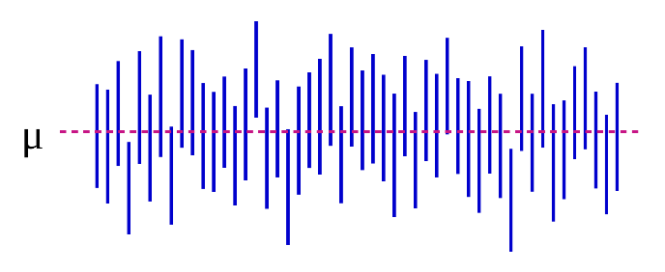
2) Effektgrössen (und Konfidenzintervalle)
Effektgrössen informieren uns über die Grösse eines Effektes
Es gibt nicht nur Cohen’s d, r und η²: https://easystats.github.io/effectsize/articles/interpret.html
Wir könnten schreiben:
"Unter Unterrichtsmethode B gab es keine statistisch signifikanten Lernzugewinne, t(49) = 0.64, p = .524, mit einer geschätzten Effektgrösse von Cohen's d = 0.09, CI90[-0.15; 0.33]). Es handelt sich also um einen kleinen Effekt."
Wie können wir diese Effektgrösse interpretieren?
d = 0.20 ist ein kleiner Effekt, d = 0.50 ein mittelgrosser und d = 0.80 ein grosser Effekt.
Aber: Manchmal sind auch kleinere oder grössere Effekte zu erwarten!
Ein 95%-CI bedeutet:
In 95% der Fälle wird das Konfidenzinterall den wahren Populationsparameter beinhalten.
https://en.wikipedia.org/wiki/Confidence_interval#/media/File:NYW-confidence-interval.svg
Notes:
Intelligenztraining.

Slide 21
2) Effektgrössen (und Konfidenzintervalle): Weitere Interpretationsrahmen (Edelsbrunner & Thurn, 2024)
Category | Frame of Reference
Relative comparisons | Typical effect sizes of educational interventions
 | Comparison to effects from similar prior interventions
 | Comparison to regular growth during an academic period
Impact | Developmental impact (effects on outcome variable of interest in the long run)
 | comparison to policy-relevant achievement gaps between groups (e.g., impact of intervention on gender differences or decrease between at-risk students and not-at-risk students, absolute decrease in number of at-risk students)
 | Percentile rank changes on a standardized test instrument
 | Changes in probability to score above a certain relevant proficiency-threshold
Resources | Duration
 | Implementaion effort
 | Costs
Theoretical references | Cognitive processes involved (e.g. far transfer across contexts)
 | Tests of the generalizability and robustness of effects
 | The stability of effects/transfer over time
Study design | Nature of the control group (e.g., a waiting list-condition or an active control group differing only in a key element)
 | Specifics of the assessment instruments (e.g., non-standardized or standardized instruments)
 | Sample size: small-scale experiment or large-scale implementation
 | The predicted scalability of an intervention to larger population

Slide 22

3) Äquivalentestung
Äquivalenztestung
…wurde für Biopharmazeutische Studien entwickelt (erste Referenzen: Westlake 1972; Anderson & Hauck 1983; Selwyn & Hall 1984; Schuirmann 1987)
…ist nicht ein Test sondern eine Familie von Tests
…testet die Hypothese: «der Effekt ist null oder sehr klein»
…verwendet zwei t-Tests (TOST) oder 90%-Konfindenzintervalle
1) definiere den kleinsten interessierenden Effekt 𝛿 (aka SESOI)
2) definiere die Hypothese(n):
3) teste gegen diese Hypothesen
Davidson & Cribbie, 2019
Notes:
𝛿 = delta
𝛿 can be a standardized effect size, a percentage change or a raw score difference
Equiv tests have been known for more than 30 years, but still remain unknown to a lot of researchers.
In fact, there is only one research group that we know of, that does simulation studies on equivalence testing. This is the group by Robert Cribbie from Toronto and you will see, that
Almost all our references stem from his group:
https://cribbie.info.yorku.ca/lab-members/
We test the hypothesis: the effect is zero or very small. Almost never the effects will be exactly the same. That is, why it is called «equivalence» test and not «equality» test.
Thus, we need to define, what we mean by «very small»

Slide 23
2) Äquivalenztestung: Interpretationsrahmen zur Festlegung des kleinsten int. Effektes
Category | Frame of Reference
Relative comparisons | Typical effect sizes of educational interventions
 | Comparison to effects from similar prior interventions
 | Comparison to regular growth during an academic period
Impact | Developmental impact (effects on outcome variable of interest in the long run)
 | comparison to policy-relevant achievement gaps between groups (e.g., impact of intervention on gender differences or decrease between at-risk students and not-at-risk students, absolute decrease in number of at-risk students)
 | Percentile rank changes on a standardized test instrument
 | Changes in probability to score above a certain relevant proficiency-threshold
Resources | Duration
 | Implementaion effort
 | Costs
Theoretical references | Cognitive processes involved (e.g. far transfer across contexts)
 | Tests of the generalizability and robustness of effects
 | The stability of effects/transfer over time
Study design | Nature of the control group (e.g., a waiting list-condition or an active control group differing only in a key element)
 | Specifics of the assessment instruments (e.g., non-standardized or standardized instruments)
 | Sample size: small-scale experiment or large-scale implementation
 | The predicted scalability of an intervention to larger population

Slide 24

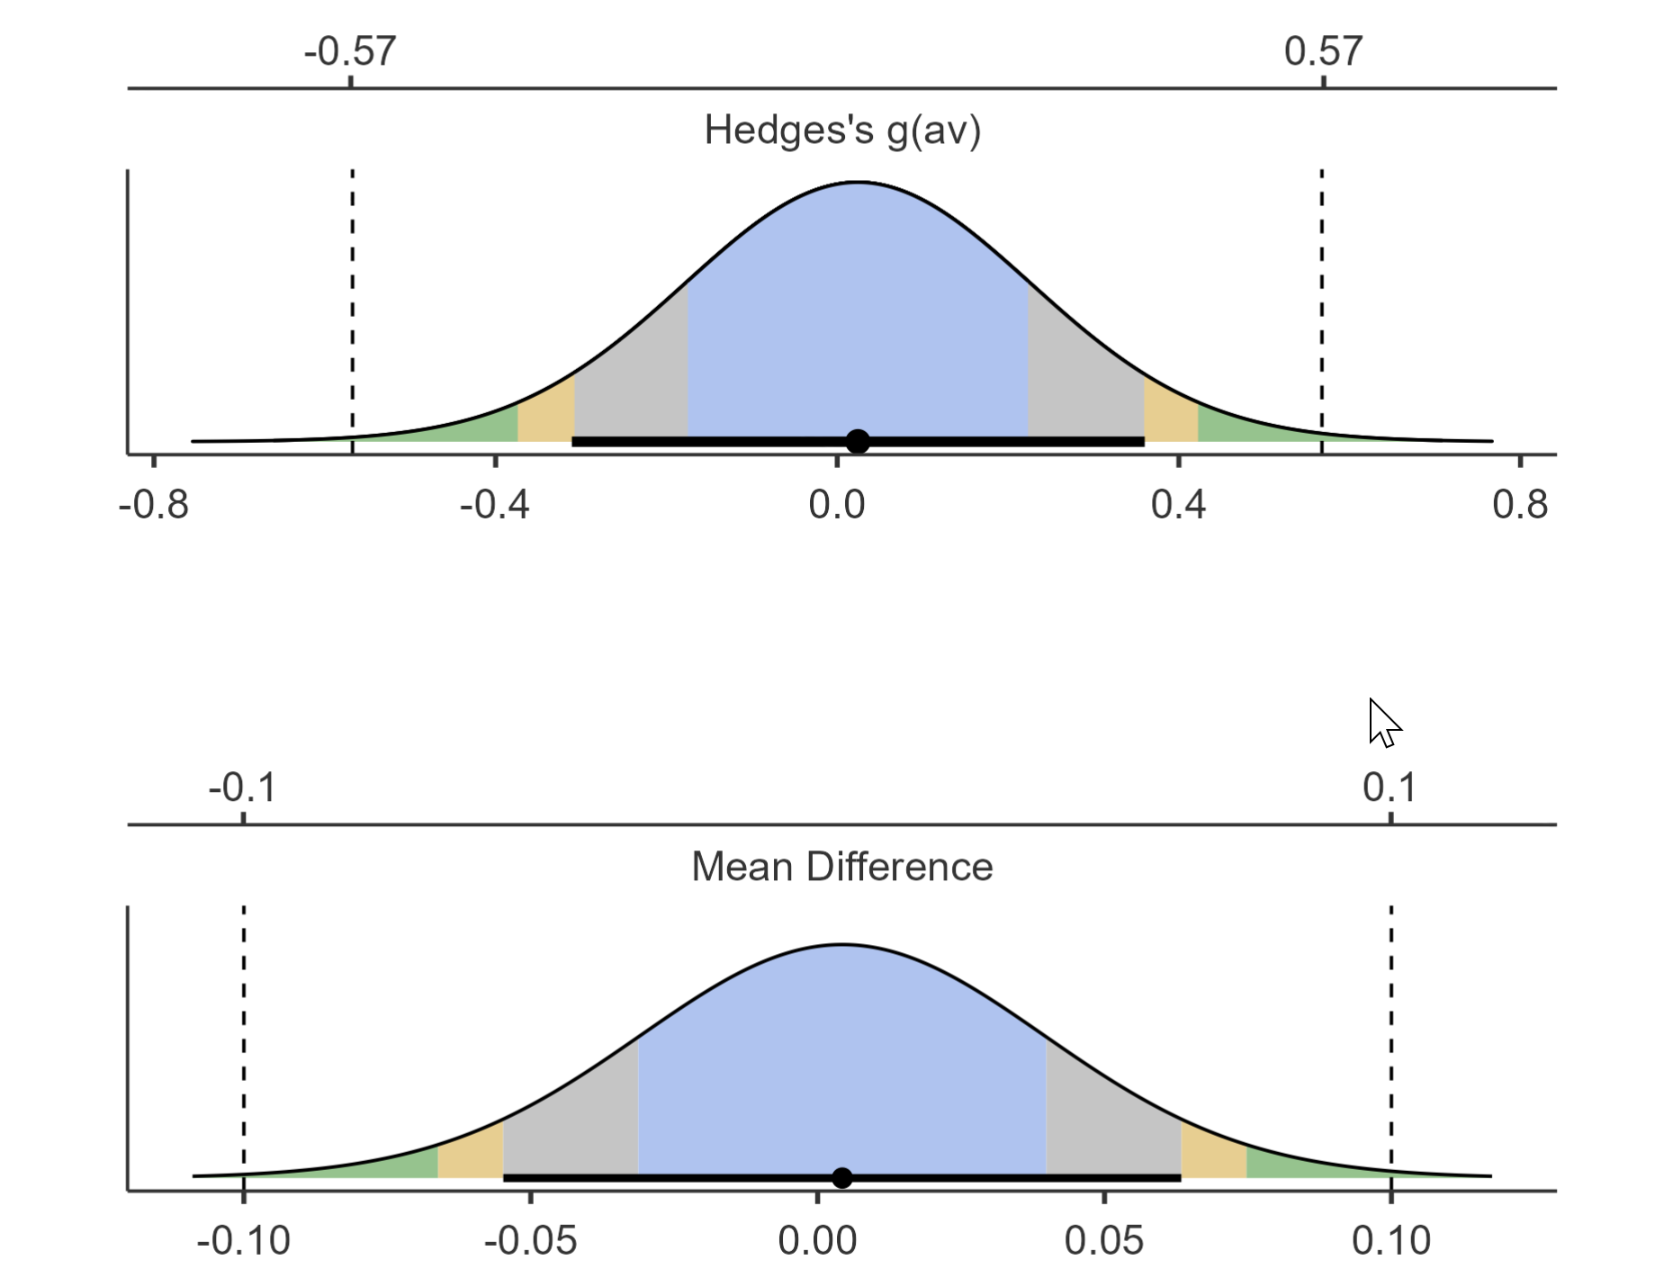
Beispiel: R-Paket TOSTER
https://thumbs.dreamstime.com/b/isolated-puzzled-owl-cartoon-white-background-105725891.jpg
Notes:
What bounds would be necessary to achieve 80% power?
We usually do not have the mean, standard deviation and sample size, but vectors of data.
The dataTOST…functions are useful for such purposes

Slide 25
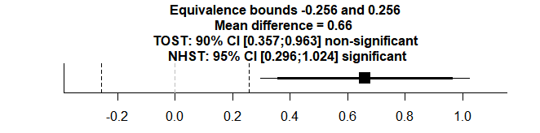
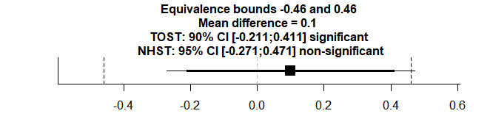
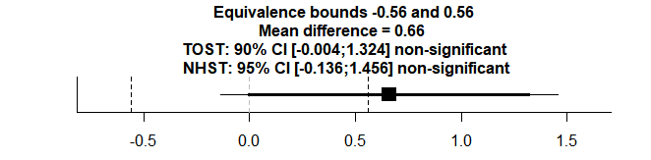
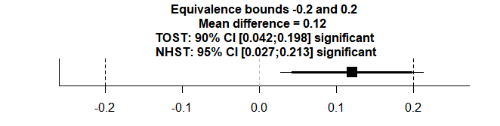
3) Äquivalenztestung
Mittels Hypothesentestung und Äquivalenztestung können wir vier Fälle unterscheiden:
Signifikanztest | Äquivalenz | Bedeutung | Beispielhalfte Abbildung
Signifikant | Nicht signifikant | Evidenz gegen H₀
Nicht signifikant | Signifikant | Evidenz gegen H₁
Nicht signifikant | Nicht signifikant | Inkonklusive evidenz / uneindeutiges Ergebnis
Signifikant | Signifikant | Evidenz gegen H₀ aber der Effekt ist wahrscheinlich nicht bedeutungsvoll

Slide 26
3) Äquivalenztestung: Interpretation
Wir könnten schreiben:
“Die Differenz vom Prä- zum Posttest war nicht statistisch signifikant t(59) = 1.73, p = .089, d = .09.
Für eine Äquivalenztestung wurden die Äquivalenzgrenzen d = -0.45 and d = -0.45 festgelegt.
Ein Äquivalenztest mit diesen Grenzen war signifikant. Wir können die Hypothese ablehnen, dass der
Effekt größer als d = 0.45 oder kleiner als d = -0.45 ist und davon ausgehen, dass der wahre Effekt
von vernachläßigbarer Größe ist.”
R Pakete für Äquivalenztestung:
equivalence https://cran.r-project.org/web/packages/equivalence/equivalence.pdf
TOSTER https://cran.r-project.org/web/packages/TOSTER/TOSTER.pdf
EQUIVNONINF https://cran.r-project.org/web/packages/EQUIVNONINF/EQUIVNONINF.pdf
emmeans https://www.rdocumentation.org/packages/emmeans/versions/1.4.5/topics/emmeans
equivalencetests https://github.com/cribbie/equivalencetests
Notes:
On SESOI:
One might define more than one equivalence interval, each tailored to a particular application

Slide 27
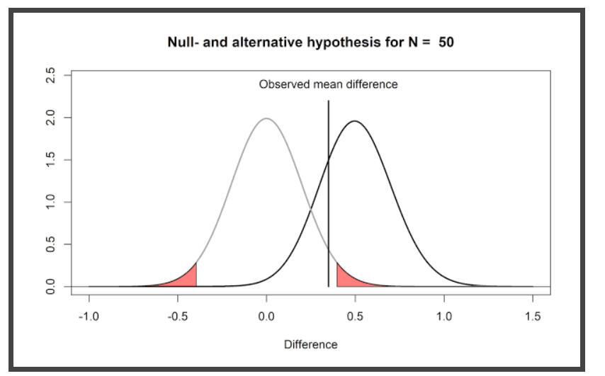
4) Bayes-Faktor
https://correlaid.org/blog/understand-p-values/
Ein Bayes Faktor gibt an, wie stark Daten für ein Modell oder für ein anderes sprechen.
Der p-Wert zeigt uns nur, ob das Ergebnis sehr überraschend ist, wenn es in Wahrheit keinen Effekt gibt.
Ein nicht-signifikanter p-Wert bedeutet nicht, dass die Null-Hypothese wahr ist. Dies könnte zwar sein, aber es ist auch möglich, dass die Daten, die wir erhalten haben, unter der Alternativhypothese wahrscheinlicher sind, als unter der Nullhypothese (wie in der Abbildung oben).
Notes:
Bayes factors serve model selection
It is only anecdotal, that the effect lies in the CI
But the complement of the interval is clearly not very likely to be a good estimate (it is 100 times more likely to be at 0, than outside of -.5 to .5

Slide 28
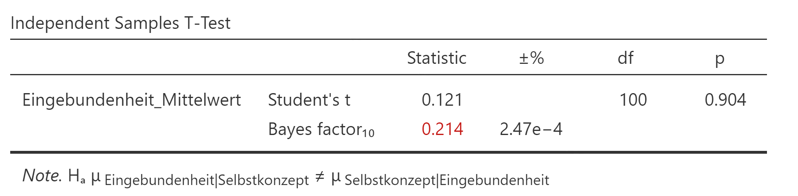
4) Bayes-Faktoren
Bayes-Faktoren drücken die Plausibilität eines Modells im Vergleich
zu einem anderen aus.
BF | Evidence for | Evidence
30 | H₁ | Strong
10 | H₁ | Moderate
3 | H₁ | Anecdotal
1
1/3 | H₀ | Anecdotal
1/10 | H₀ | Moderate
1/30 | H₀ | Strong
Hoyda et al., 2019
Notes:
Bayes factors serve model selection
It is only anecdotal, that the effect lies in the CI
But the complement of the interval is clearly not very likely to be a good estimate (it is 100 times more likely to be at 0, than outside of -.5 to .5

Slide 29
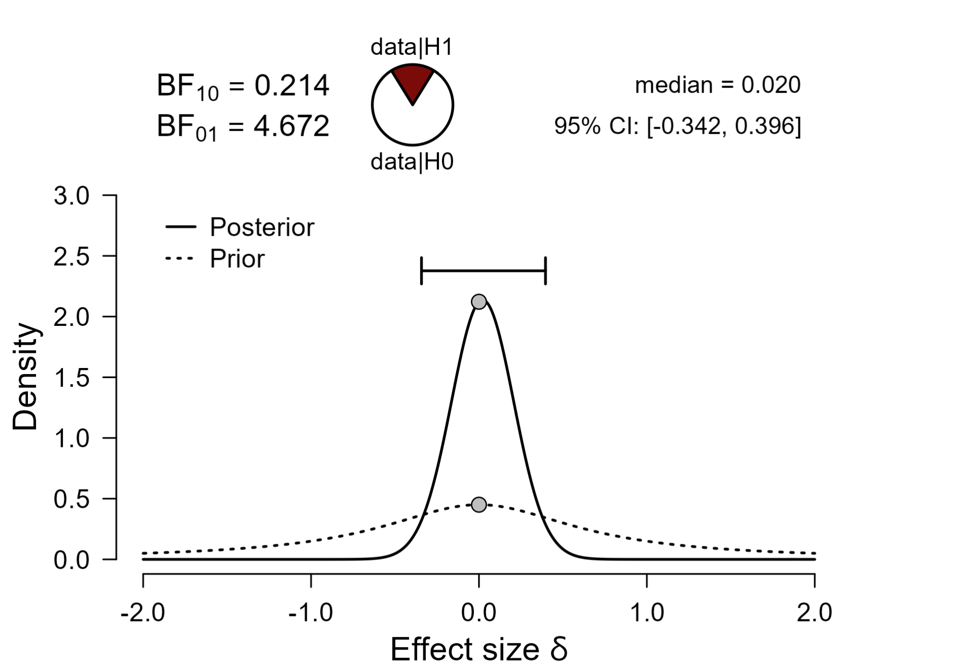
5) Region praktischer Äquivalenz (ROPE)
Das Bayesianische Analog zum Konfidenzintervall ist das Kredibilitätsintervall (CI; credible interval)
wenn das 90% (oder welche Genauigkeit wir bevorzugen) CI innerhalb der ROPE liegt, dann nehmen wir Äquivalenz an.
95% credible interval: Bereich in welchem mit 95%er Sicherheit der wahre Wert liegt.
Kruschke, 2013
Notes:
In Bayesian statistics we do not regard parameters as fixed, but describe them probabilitstically -> we get a distribution of the parameter
If 90% (or 89%) of the Highest Density Interval (HDI) lie in the ROPE (Region of Practical Equivalence), one can consider the effect being equivalent

Slide 30
6) (relative) Modellvergleiche
Basieren auf Likelihood (Modellfit)
Welches Modell erreicht die optimale Balance aus Fit und Sparsamkeit?
Es gibt so viele unterschiedliche relative Fit-Indizes, weil diese die Komplexität des Modells unterschiedlich einbeziehen und gewichten.
Edelsbrunner & Thurn, 2024
Notes:
In Bayesian statistics we do not regard parameters as fixed, but describe them probabilitstically -> we get a distribution of the parameter
If 90% (or 89%) of the Highest Density Interval (HDI) lie in the ROPE (Region of Practical Equivalence), one can consider the effect being equivalent

Slide 31
Sechs Optionen zum Umgang mit nicht-signitifkanten Ergebnissen
1) Einfach uneindeutige Evidenz berichten
2) Effektgrößen (mit Konfidenzintervallen)
3) Äquivalenztestung
4) Bayes Faktor
5) ROPE (region of practical equivalence)
6) Modellvergleiche
?
“The difference from pre- to posttest was not statistically significant t(49) = 0.64, p = .524,
meaning that our data yielded inconclusive evidence regarding hypothesis B.”
?
“The difference from pre- to posttest was not statistically significant t(49) = 0.64, p = .524, d = .45 [CI₉₅ 0.18, 0.71], with the effect size estimate and its confidence interval indicating that the effect was of small to medium size.”
H₀
“The difference from pre- to posttest was not statistically significant t(49) = 0.64, p = .524, d = .45.
A TOST equivalence test with default alpha = 0.05 and equivalence bounds of d = -0.45 and d = -0.45 was significant. We can reject the hypothesis that the effect was larger than d = 0.45”
H₀
“The difference from pre- to posttest was not statistically significant t(49) = 0.64, p = .524, d = .45.
The Bayes Factor of 0.57 using uninformative priors indicated that the data is about two times more likely under the null hypothesis than under the alternative hypothesis. This result represents anecdotal evidence for the null hypothesis.”
H₀
“The difference from pre- to posttest was not statistically significant t(49) = 0.64, p = .524, d = .45.
The Bayesian Region of Practical Equivalence from -0.5 to .5 points learning gain covered only 54% of the posterior distribution and left inconclusive evidence whether the effect was equivalent to zero or not.”
H₀
“Sowohl der AIC als auch der BIC sprachen dafür, dass das Modell ohne einen Effekt der Bedingung eine bessere Balance aus Modellfit und Komplexität darstellt und deshalb gegenüber dem Modell mit jenem Effekt zu präferieren ist.”
Notes:
Hier ergebnisse auf sample 1 anpassen!

Slide 32
Aufgabe
Was sind die Vor- und Nachteile der unterschiedlichen Ansätze? .
Nimm einen nicht-signifikanten Effekt aus deiner eigenen Forschung (z.B. anhand eines mitgebrachten Datensatzes) oder aus der Forschung anderer (z.B. aus einem Artikel) her.
Wie könntest du den Effekt informativ machen?
Notes:
Anschließend ist eine 30-minütige Lehrprobe zur „ “
zu erbringen. Daran schließt sich ein kurzes Gespräch mit den Studierenden
an (ca. 5 Minuten), während die Kommission Sie im Nebenraum zu einem 30-
minütiges Gespräch erwartet.
Herzlich willkommen zur Einführung in die Vorlesung Pädagogische Psychologie des Lehrens und Lernens
im Psychologischen Teil des Erziehungswissenschaftlichen Studiums im Lehramt.
Sie möchten Lehrerinnen und Lehrer werden. In dieser Vorlesung werden wir uns über sechs Vorlesungen hinweg mit der pädagogischen Psychologie des Lehrens und Lernens beschäftigen.
Heute stellen ich Ihnen als erstes vor, welche Inhalte wir in den sechs Vorlesungen behandeln werden.
Um Ihnen einen Überblick über die Inhalte zu geben...

